Slide 1
Внеклассное занятие по русскому языку «Путешествие в цирк «Орфограммы» (фотографии занятия)
Класс: 1-й
Учитель: Петухова В.Н.
МОУ «Амурская СОШ»

Slide 2
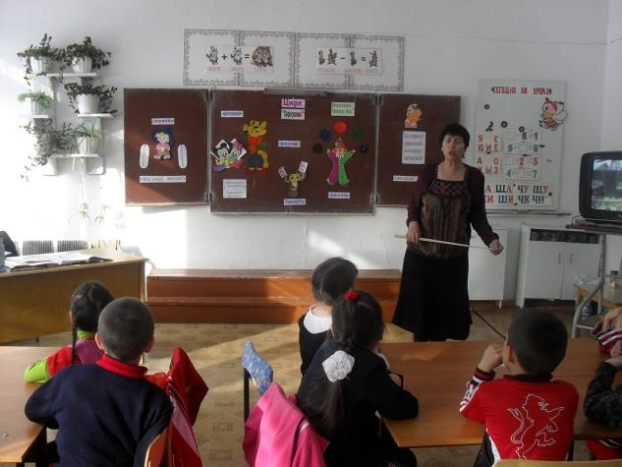
Постановка целей и задач занятия

Slide 3
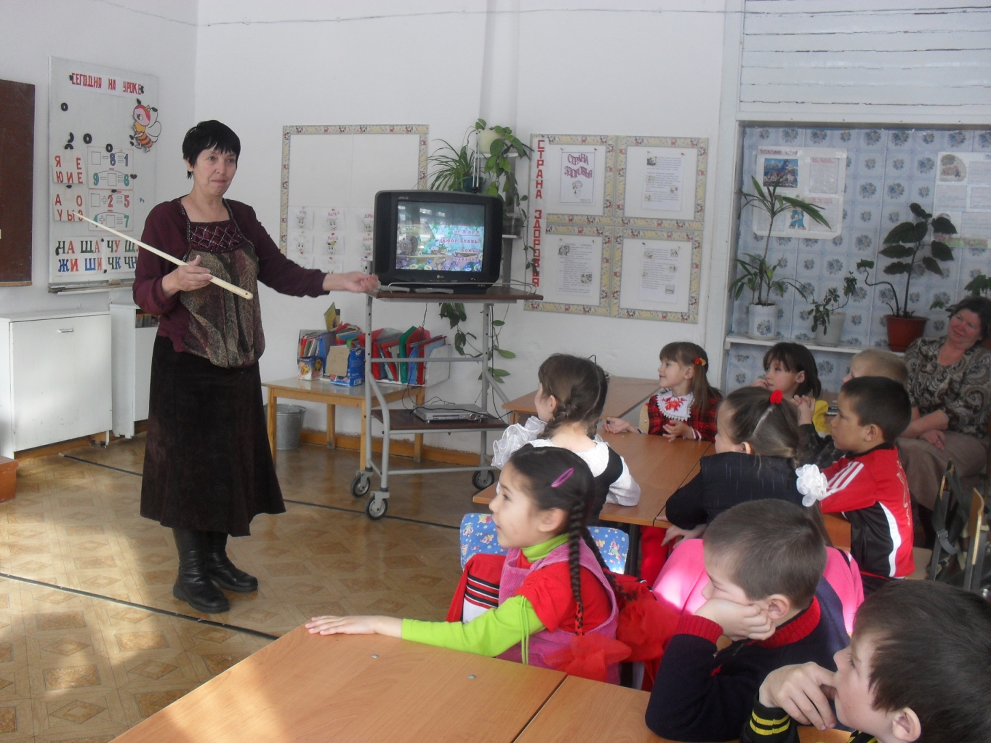
Словарная работа: кто работает в цирке

Slide 4
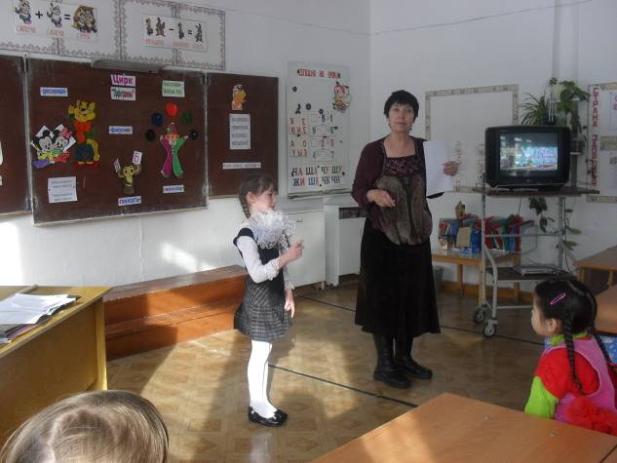
Стихи о гласных и согласных звуках

Slide 5
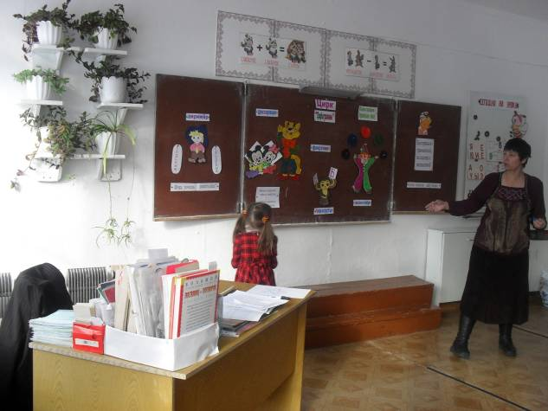
Поиск согласных для Незнайки

Slide 6
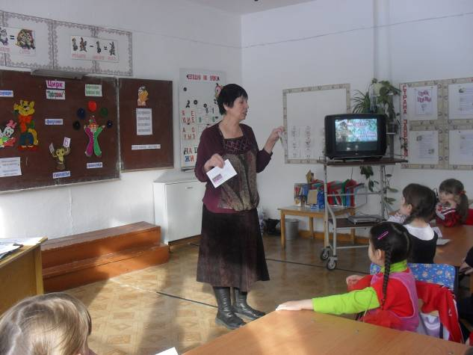
Задания от кота Леопольда

Slide 7
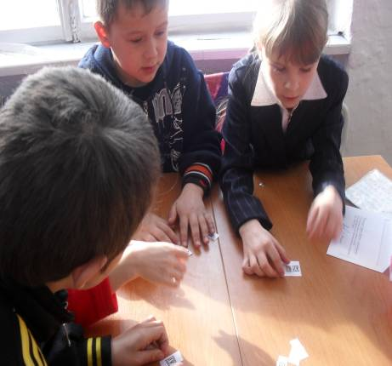
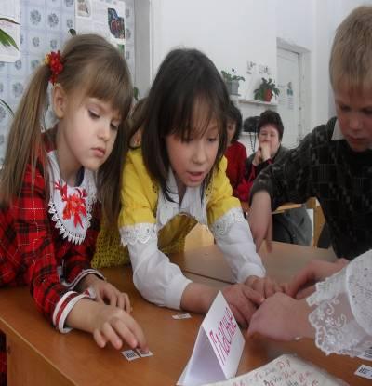
Составляем слова с жи и ши

Slide 8
Задания от фокусника

Slide 9
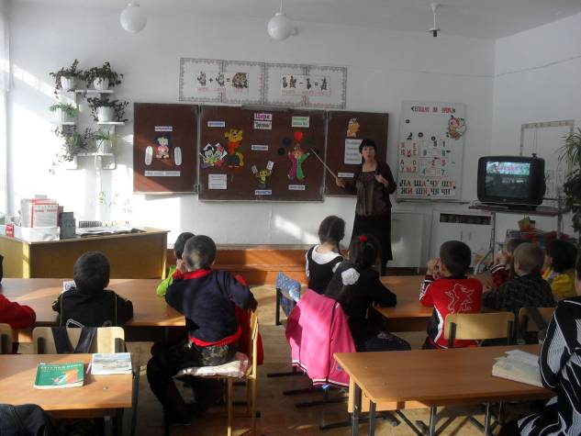
Летающие пословицы у клоуна

Slide 10
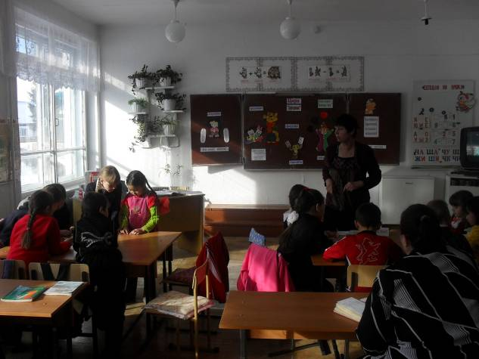
Задания от гимнаста Чебурашки

Slide 11
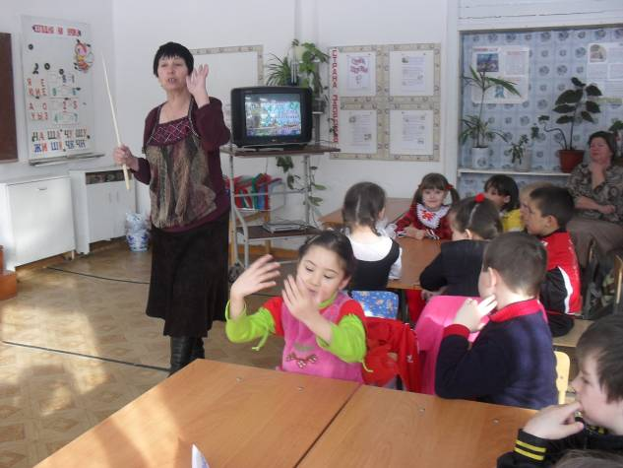
Рефлексия

